Slide 1
免疫调节
§4-1 免疫系统的组成和功能

Slide 2
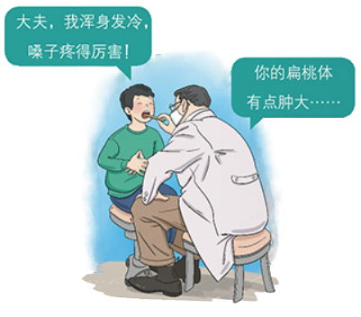
问题探讨
右图所示是我们在医院里常见的情景。
讨论
医生为什么要检查患者的扁桃体？扁桃体肿大意味着什么？
扁桃体肿大对机体的健康是有利还是有害呢？
扁桃体是人体重要的免疫器官，主要作用是抵御经空气传播的病原微生物的感染。医生通过检查扁桃体能够初步判断患者的患病情况。扁桃体肿大意味着扁桃体有炎症，患者可能被病菌感染了。
提示：一方面，扁桃体具有免疫功能，同时它作为易被观察的免疫器官，肿大后可以起到指示机体是否被病菌感染的作用，能用于判断疾病状况；另一方面，扁桃体作为人体的器官，充血肿大后易形成脓肿，表现出吞咽食物时有疼痛感等症状，同时引发其他并发症状。

Slide 3

免疫系统的组成
当我们体内上呼吸道有炎症时，扁桃体会肿大，有时颌下、腋下、腹股沟等部位还会出现淋巴结肿大。你知道这是为什么吗？
伤口感染后会化脓，脓液是什么呢？
思考
Thinking
要弄清这些问题，需要先了解免疫系统的组成。

Slide 4
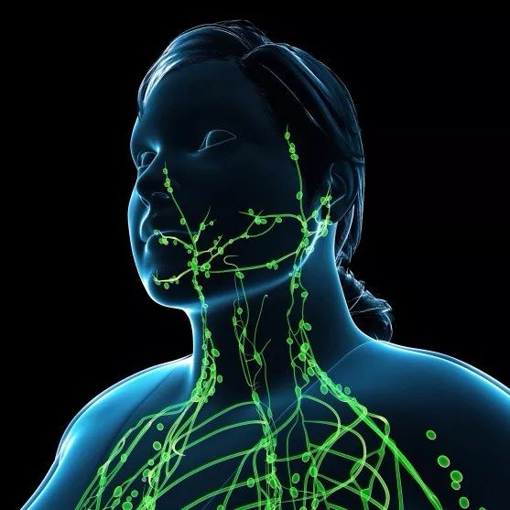
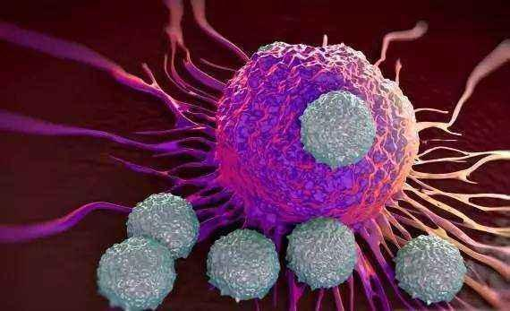
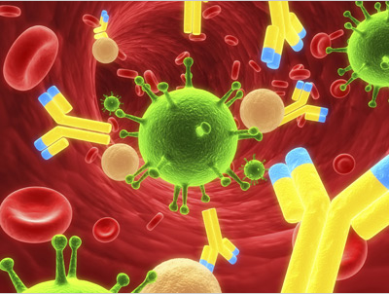
免疫系统的组成
免疫器官
免疫细胞
免疫活性物质

Slide 5
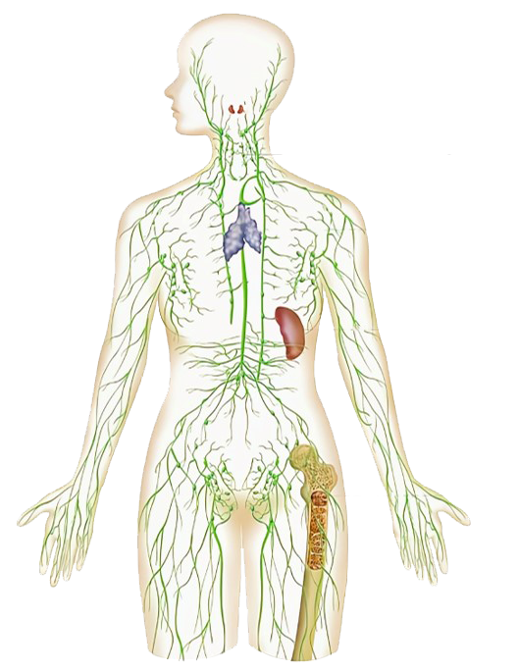
免疫器官
作 用
免疫细胞生成、成熟或集中分布的场所
构 成
主要由淋巴组织构成，并借助于血液循环和淋巴循环相互联系。

Slide 6


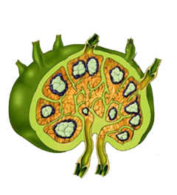
免疫器官
〡扁桃体〡
位置：咽腭部
形态结构：左右各一，形状像扁桃。
作用：内部有很多免疫细胞，具有防御功能。
〡淋巴结〡
形态结构：圆形或豆状
分布：沿淋巴管遍布全身，主要集中在颈部、腋窝部和腹股沟部等处。
作用：淋巴细胞集中的地方，能阻止和消灭侵入体内的微生物。

Slide 7
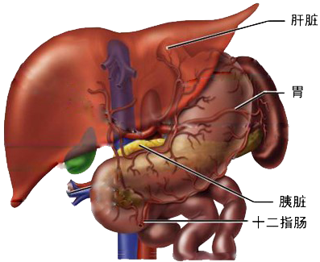
免疫器官
〡脾〡
位置：胃的左侧
形态结构：椭圆形。
特点：内含大量的淋巴细胞。
作用：参与制造新的血细胞与清除衰老的血细胞等。

Slide 8
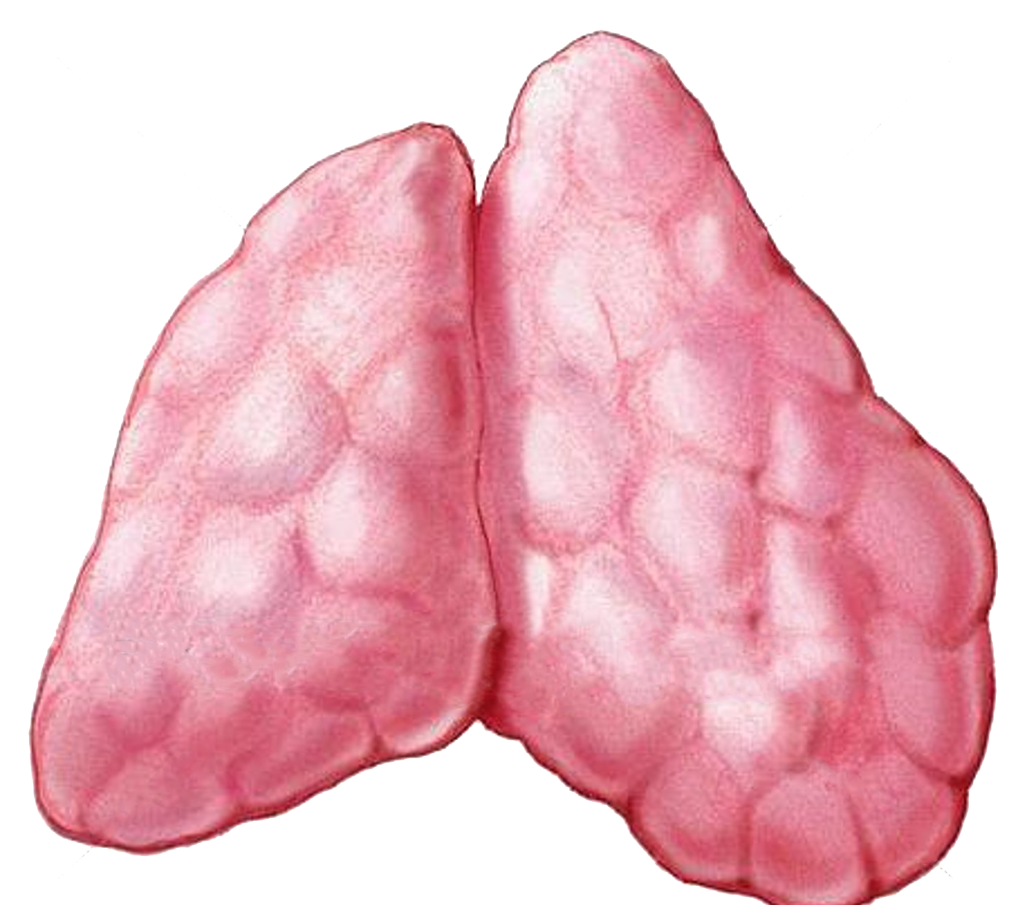
免疫器官
〡胸腺〡
位置：位于胸骨的后面
形态结构：呈扁平的椭圆形，分左、右两叶。
特点：随年龄而增长，青春期达到高峰，以后逐渐退化。
作用：T细胞分化、发育、成熟的场所。

Slide 9
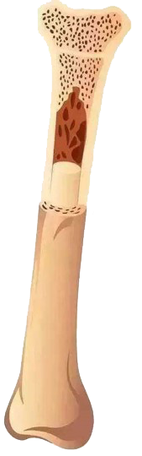
免疫器官
骨松质
骨髓腔
〡骨髓〡
位置：位于骨髓腔或骨松质内。
作用：是各种免疫细胞发生、分化、发育的场所。

Slide 10
免疫器官
扁桃体
胸腺
免疫细胞集中分布的场所
脾
免疫细胞产生并发育成熟的地方
淋巴结
骨髓

Slide 11
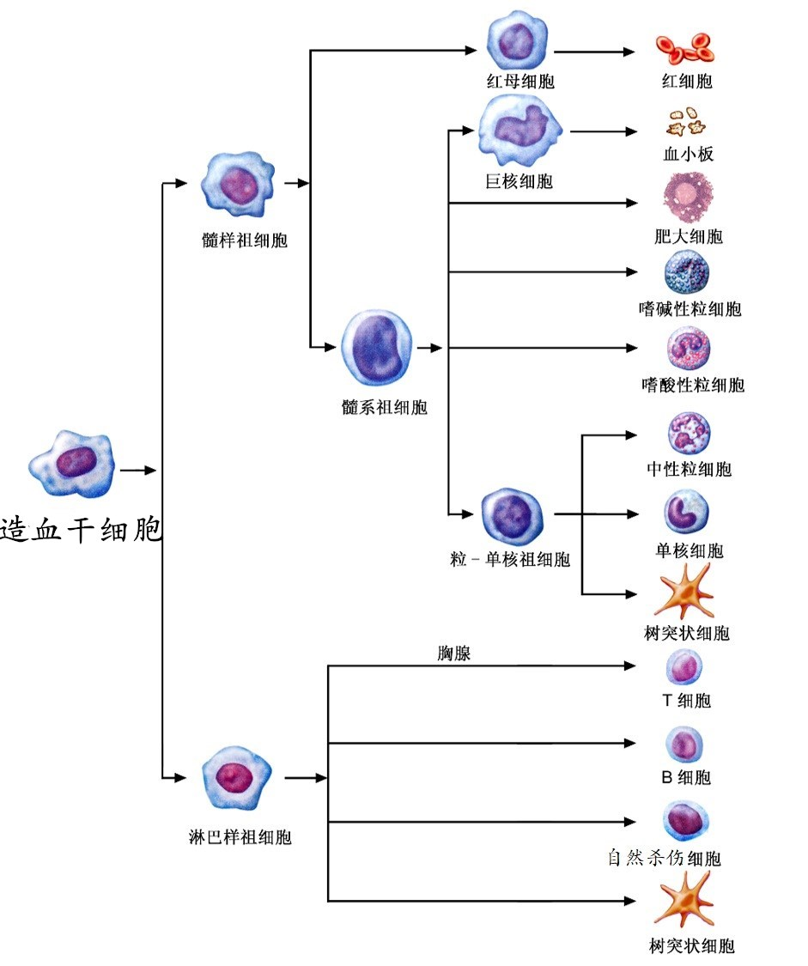

免疫细胞
含 义
执行免疫功能的细胞
起 源
来自骨髓的造血干细胞

Slide 12
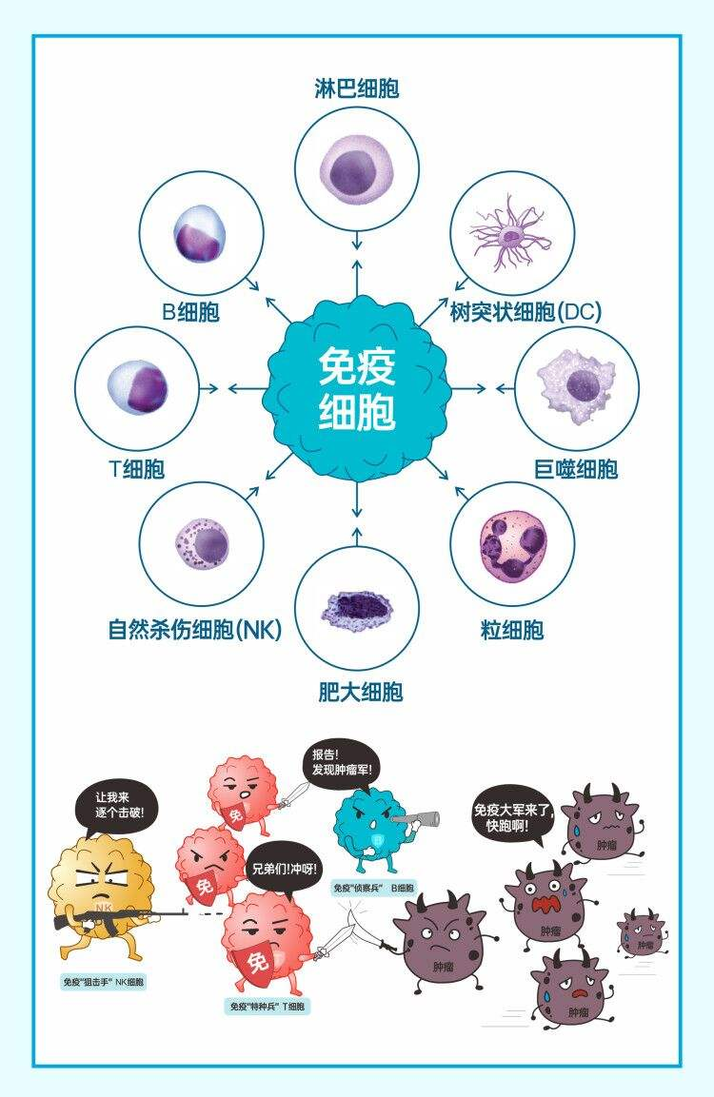
免疫细胞
含 义
执行免疫功能的细胞
起 源
来自骨髓的造血干细胞
种 类
包括各种类型的白细胞，如淋巴细胞、树突状细胞和巨噬细胞等。

Slide 13
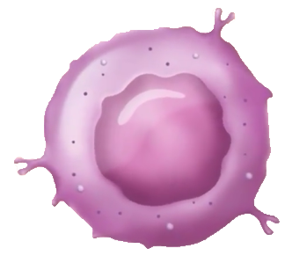
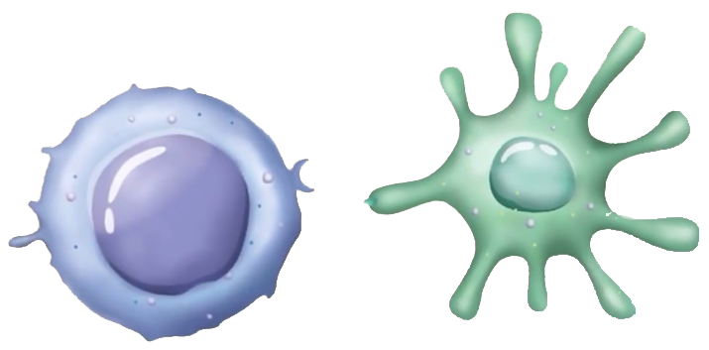
免疫细胞
淋巴细胞
作用：在机体的免疫反应中起着非常重要的作用。
分布：位于淋巴液、血液和淋巴结中
种类：
  B淋巴细胞
    简称：B细胞
    成熟部位：骨髓
  T淋巴细胞
    简称：T细胞
    成熟部位：胸腺
    种类：辅助性T细胞和细胞毒性T细胞等。
B淋巴细胞
T淋巴细胞

Slide 14
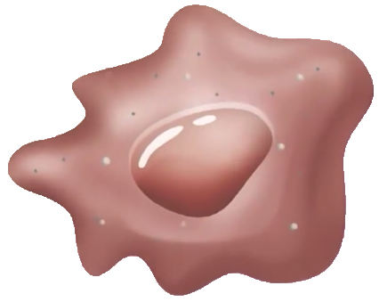
免疫细胞
树突状细胞
分布：皮肤、消化道、呼吸道等很多上皮组织及淋巴器官内。
特点：成熟时具有分支；
功能：具有强大的吞噬、呈递抗原功能。
巨噬细胞
分布：几乎分布于机体的各种组织中
功能：具有吞噬消化、抗原处理和呈递功能。

Slide 15

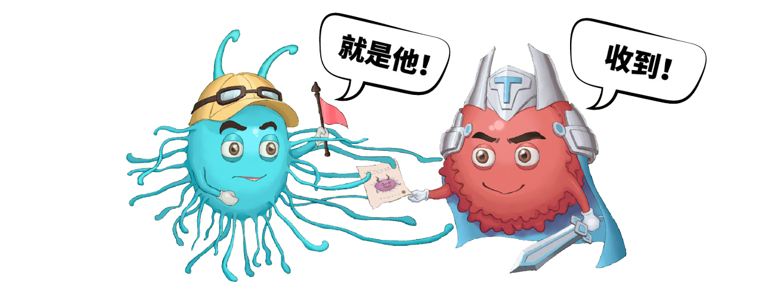
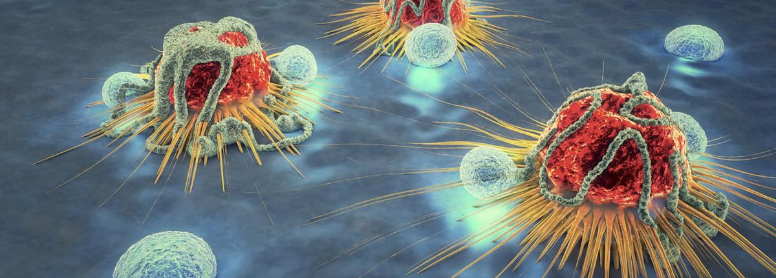
免疫细胞
功 能
病原体在进入机体后，其表面一些特定的蛋白质等物质，能够与免疫细胞表面的受体结合，从而引发免疫反应。

Slide 16
免疫细胞
能引发免疫反应的物质
抗原
本质：大多数抗原是蛋白质。
分布：它既可以游离，也可以存在于细菌、病毒等病原微生物以及细胞上。
作用：能刺激机体产生免疫反应。

Slide 17

免疫细胞
B细胞、树突状细胞和巨噬细胞
统称
抗原呈递细胞（APC）
作用
能摄取和加工处理抗原，并将抗原信息暴露在细胞表面，呈递给其他免疫细胞。

Slide 18

免疫活性物质
免疫活性物质是指由免疫细胞或其他细胞产生的、并发挥免疫作用的物质。

Slide 19
免疫活性物质
抗 体
定义：机体产生的专门应对抗原的蛋白质，称为抗体。
特点：
  抗体能与相应抗原发生特异性结合，即一种抗体只能与一种抗原结合。
  能随血液循环和淋巴循环到达身体的各个部位。

Slide 20
免疫活性物质
其它免疫活性物质
溶菌酶
细胞因子
  产生：淋巴细胞分泌
  举例：如白细胞介素、干扰素、肿瘤坏死因子等。

Slide 21
免疫系统的组成
免疫器官
骨髓、胸腺、脾、淋巴结、扁桃体等
免疫调节的结构基础
树突状细胞、巨噬细胞等
免疫系统
免疫细胞
淋巴细胞
免疫调节的 物质基础
免疫活性物质
抗体、细胞因子、溶菌酶等

Slide 22
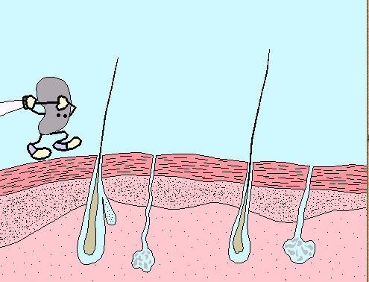
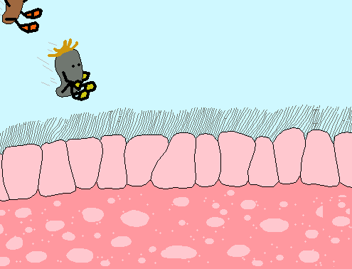
第一道防线
皮 肤
黏 膜

Slide 23
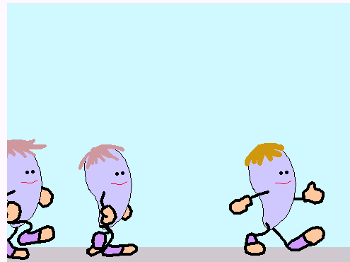
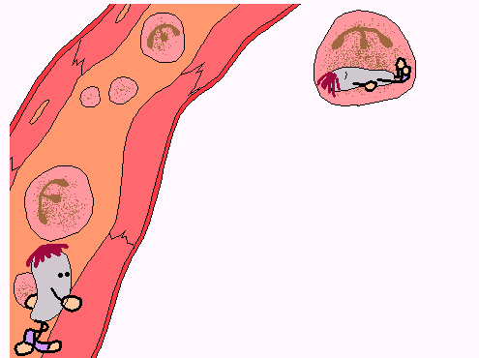
第二道防线
溶菌酶
吞噬细胞
吞噬细胞：如巨噬细胞、树突状细胞

Slide 24
免疫的类型
第一道防线和第二道防线
产生：是机体在长期进化过程中遗传下来的。
特点：生来就有，对多种病原体都有防御作用。
构成
非特异性免疫

Slide 25
免疫的类型
第三道防线
产生：是机体在个体发育过程中与病原体接触后获得的。
特点：主要针对特定的抗原起作用，因而具有特异性。
构成
特异性免疫

Slide 26
免疫系统的功能
组成机体的三道防线是统一的整体，它们共同实现三大基本功能
免疫防御
免疫自稳
免疫监视

Slide 27
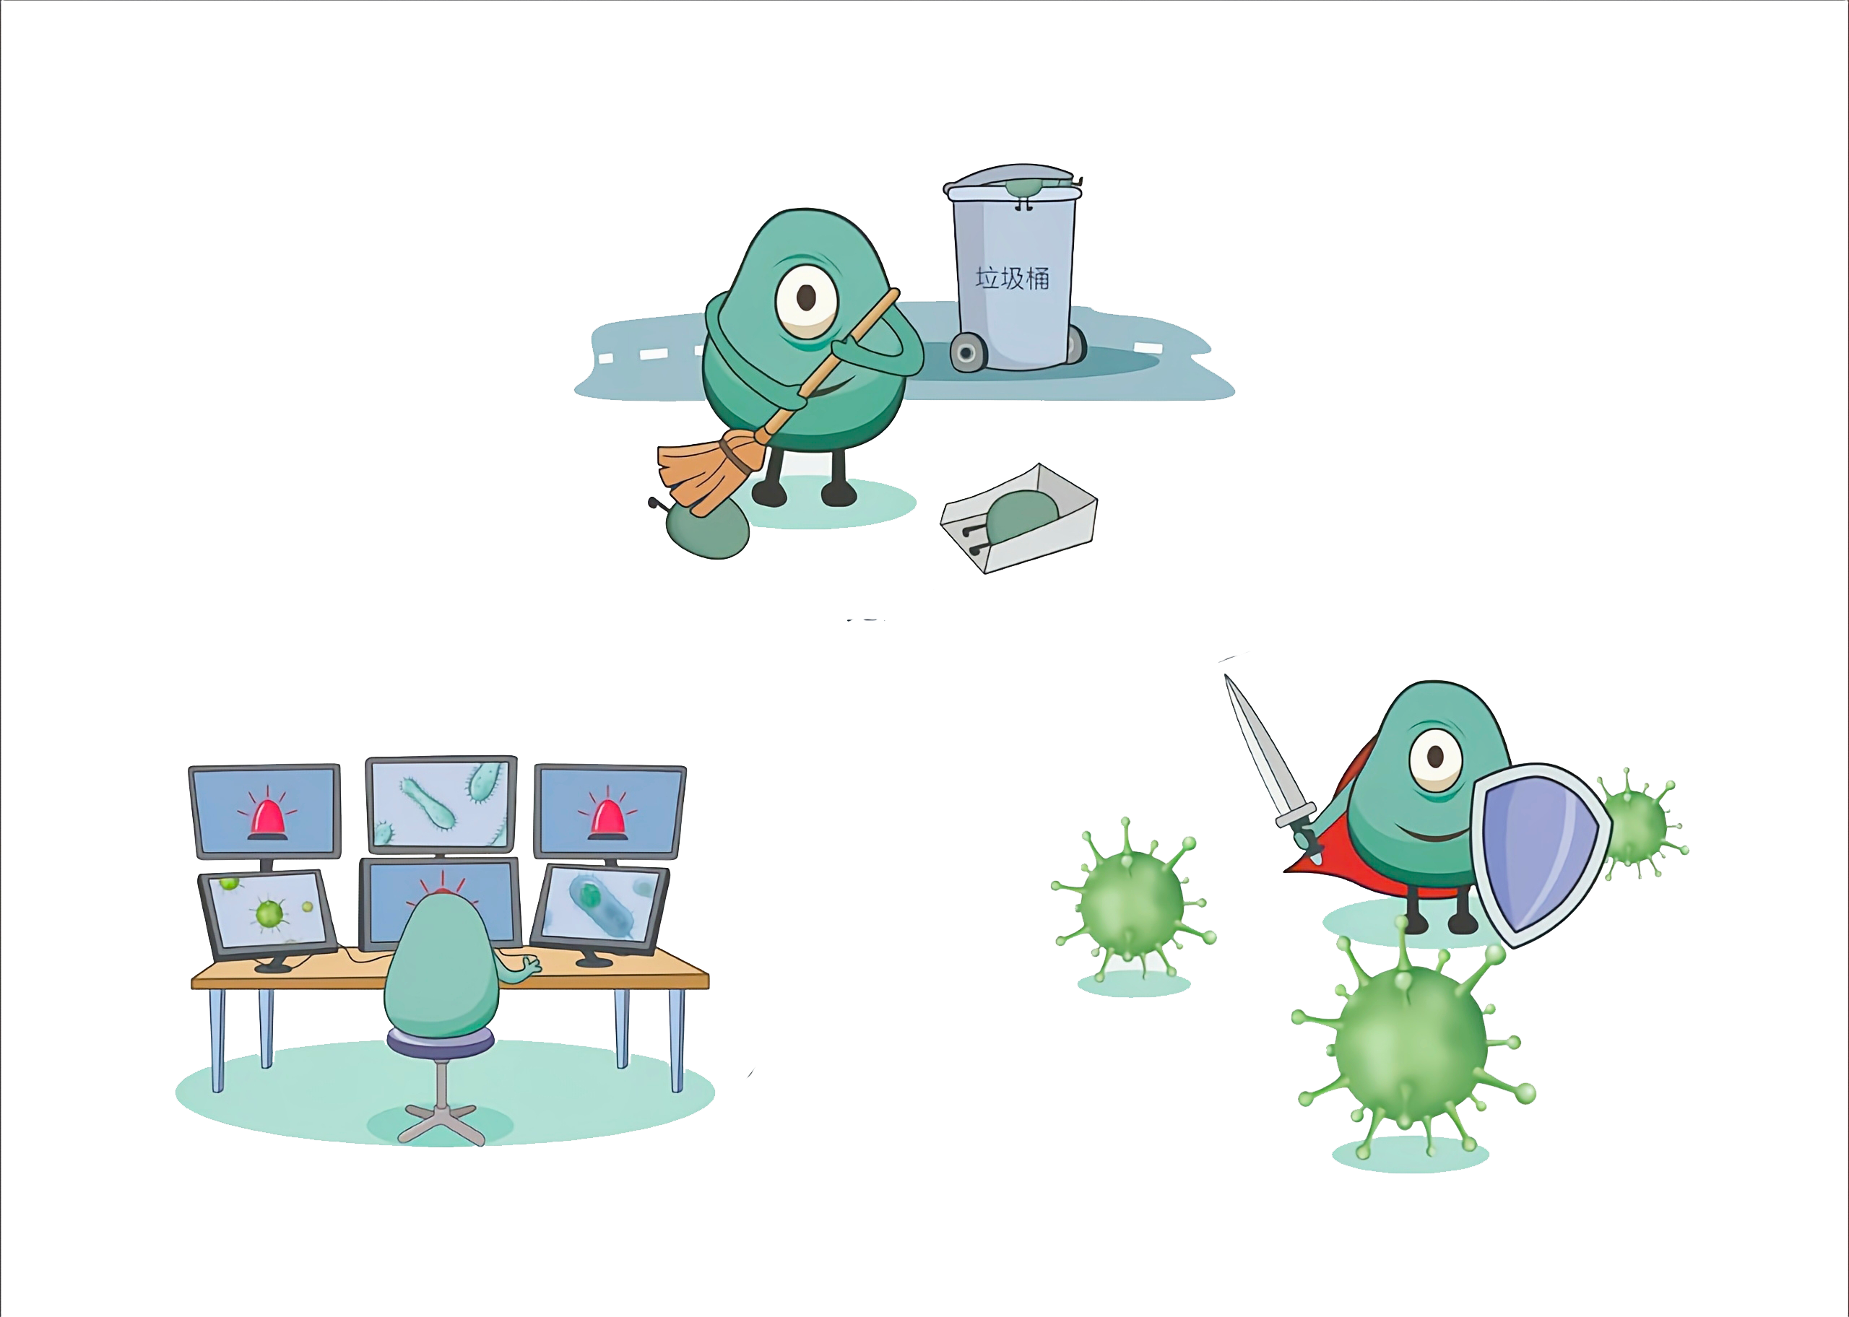
免疫系统的功能
免疫防御
含义：是机体排除外来抗原性异物的一种免疫防护作用。这是免疫系统最基本的功能。
作用：该功能正常时，机体能抵抗病原体的入侵。
异常：免疫反应过强、过弱或缺失，可能会导致组织损伤或易被病原体感染等问题。

Slide 28
免疫系统的功能
免疫自稳
含义：是指机体清除衰老或损伤的细胞，进行自身调节，维持内环境稳态的功能。
作用：正常情况下，免疫系统对自身的抗原物质不产生免疫反应。
异常：容易发生自身免疫病。

Slide 29
免疫系统的功能
免疫监视
含义：是指机体识别和清除突变的细胞，防止肿瘤发生的功能。
作用：机体免疫功能正常时，可识别这些突变的肿瘤细胞，然后调动一切免疫因素将其消除。
异常：若此功能低下或失调，机体会有肿瘤发生或持续的病毒感染。

Slide 30
本课学习结束
预习：特异性免疫

